Slide 1
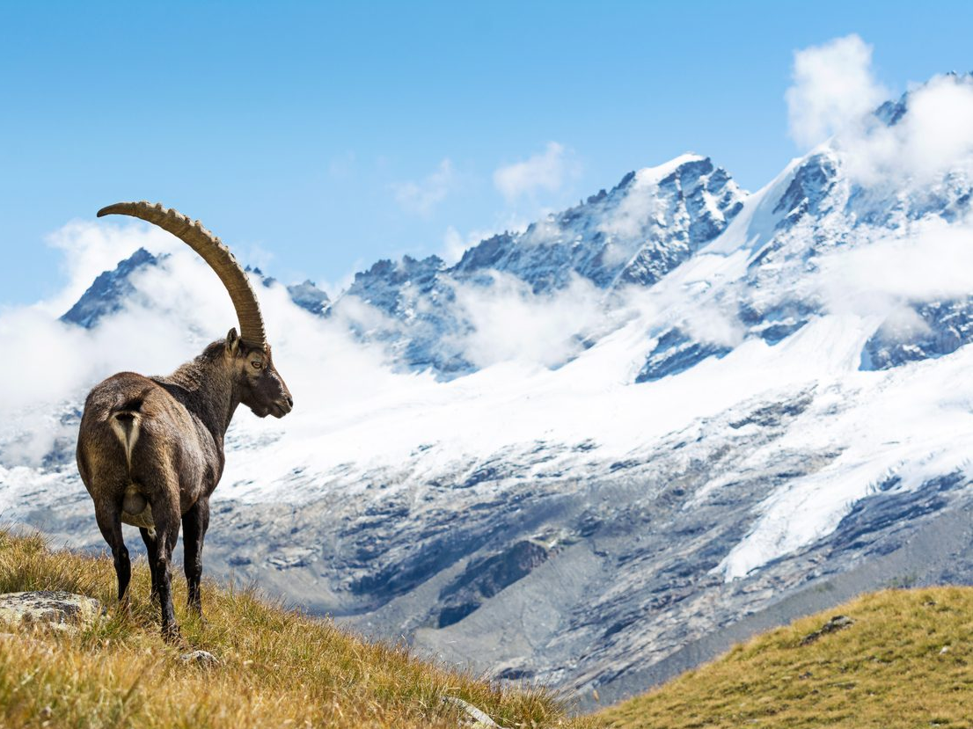


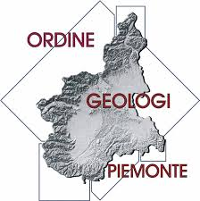

Torino, 12 maggio 2023
Aula Vallauri - INRIM - C.so Massimo D'Azeglio 42
Convegno Nazionale
Geologia Ambientale in
Piemonte e Valle d’Aosta
Idrologia e rischio geo-idrologico
Luciano Masciocco
Dipartimento di Scienze della Terra – Università di Torino
SIGEA - APS

Slide 2

Torino, 12 maggio 2023
Aula Vallauri - INRIM - C.so Massimo D'Azeglio 42
Convegno Nazionale
Geologia Ambientale in
Piemonte e Valle d’Aosta
RISORSE IDRICHE

Slide 3
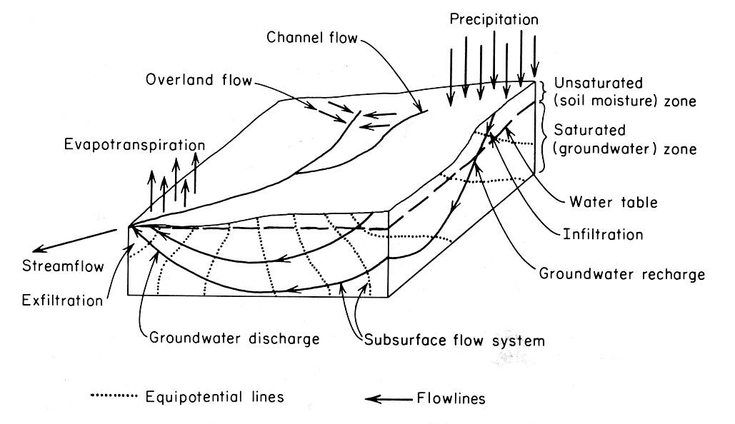
Torino, 12 maggio 2023
Aula Vallauri - INRIM - C.so Massimo D'Azeglio 42
Convegno Nazionale
Geologia Ambientale in
Piemonte e Valle d’Aosta
RISORSE IDRICHE = PRECIPITAZIONI – EVAPOTRASPIRAZIONE

Slide 4
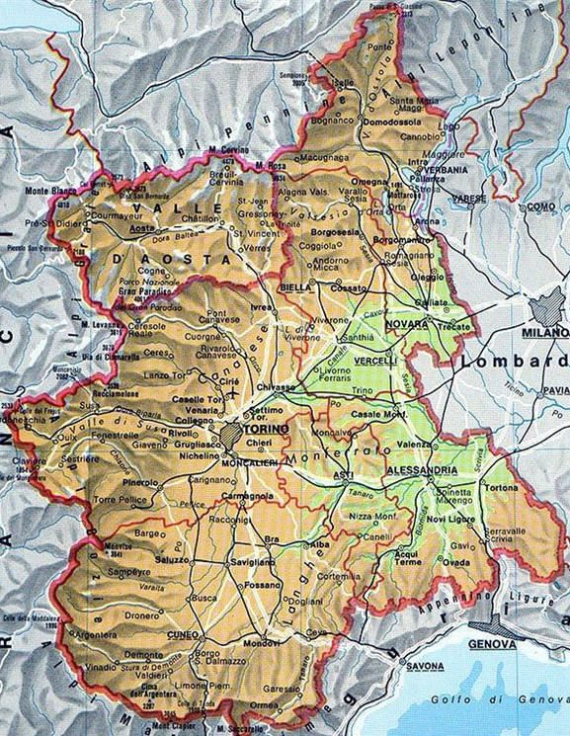
Torino, 12 maggio 2023
Aula Vallauri - INRIM - C.so Massimo D'Azeglio 42
Convegno Nazionale
Geologia Ambientale in
Piemonte e Valle d’Aosta

Slide 5
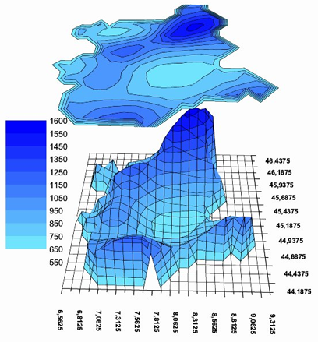
Torino, 12 maggio 2023
Aula Vallauri - INRIM - C.so Massimo D'Azeglio 42
Convegno Nazionale
Geologia Ambientale in
Piemonte e Valle d’Aosta
PRECIPITAZIONI
Precipitazione cumulata annua media nel periodo 1957-2009 sul Piemonte e Val d'Aosta

Slide 6
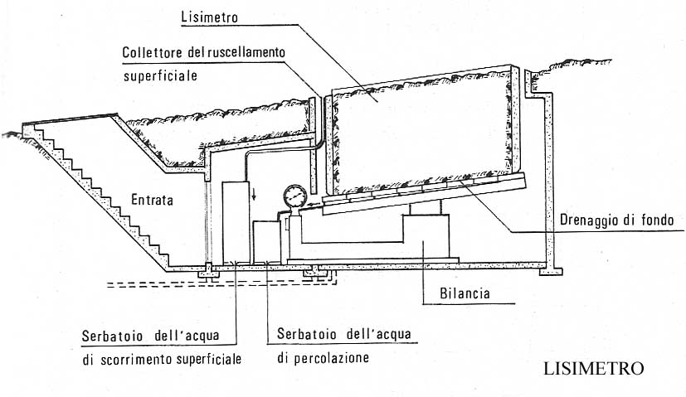
Torino, 12 maggio 2023
Aula Vallauri - INRIM - C.so Massimo D'Azeglio 42
Convegno Nazionale
Geologia Ambientale in
Piemonte e Valle d’Aosta
EVAPOTRASPIRAZIONE
Formula di Coutagne: E_{r} = P- λP² dove λ = 1/(0,8 +0,14 T)
Formula di Turc: E_{r} = P/[0.9 + (P²/L²)]^{1/2} dove L = 300 + 25 T + 0.05 T³

Slide 7
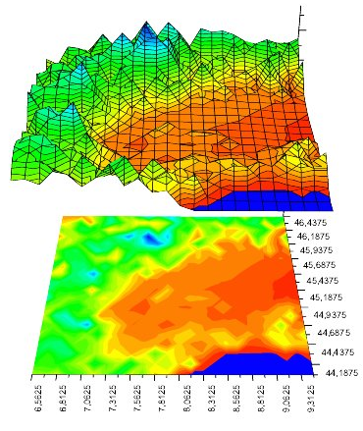
Torino, 12 maggio 2023
Aula Vallauri - INRIM - C.so Massimo D'Azeglio 42
Convegno Nazionale
Geologia Ambientale in
Piemonte e Valle d’Aosta
<-10°C
>15°C
Rappresentazione tridimensionale (in basso) e tramite isoiete (in alto) della precipitazione cumulata annua media nel periodo 1957-2009 sul Piemonte e Val d'Aosta
Rappresentazione tridimensionale (in alto) e tramite isoterme (in basso) della temperatura media annua media nel periodo 1957-2009 sul Piemonte e Val d'Aosta

Slide 8

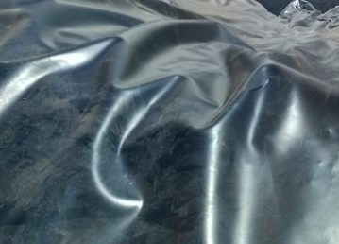

Torino, 12 maggio 2023
Aula Vallauri - INRIM - C.so Massimo D'Azeglio 42
Convegno Nazionale
Geologia Ambientale in
Piemonte e Valle d’Aosta
RISORSE IDRICHE
SUPERFICIALI O SOTTERRANEE?

Slide 9
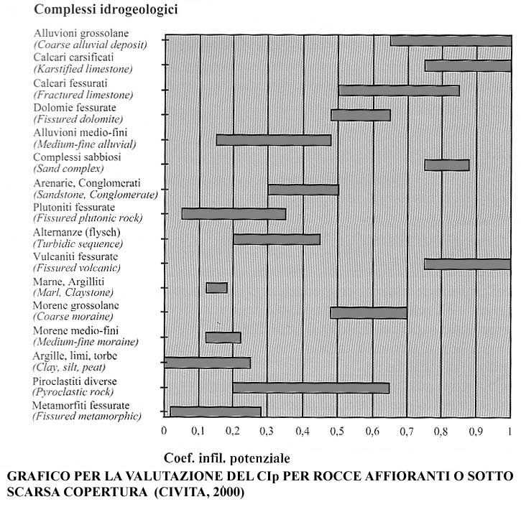
Torino, 12 maggio 2023
Aula Vallauri - INRIM - C.so Massimo D'Azeglio 42
Convegno Nazionale
Geologia Ambientale in
Piemonte e Valle d’Aosta

Slide 10
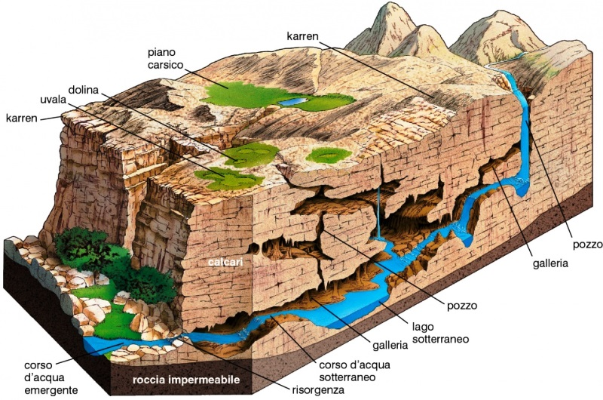
Torino, 12 maggio 2023
Aula Vallauri - INRIM - C.so Massimo D'Azeglio 42
Convegno Nazionale
Geologia Ambientale in
Piemonte e Valle d’Aosta
BUONI ACQUIFERI
1) Rocce carbonatiche
Calcite + H₂O + CO₂ = Ca⁺⁺ + HCO₃⁻

Slide 11
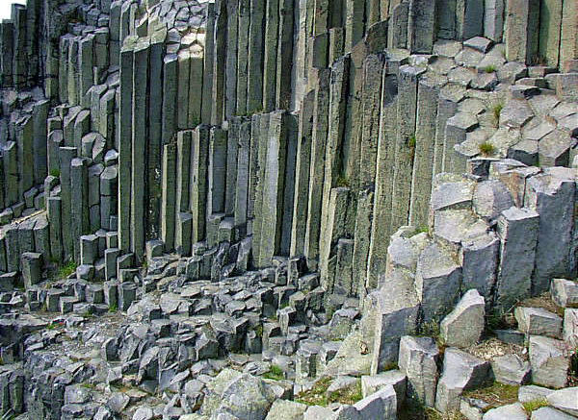
Torino, 12 maggio 2023
Aula Vallauri - INRIM - C.so Massimo D'Azeglio 42
Convegno Nazionale
Geologia Ambientale in
Piemonte e Valle d’Aosta
BUONI ACQUIFERI
1) Rocce vulcaniche recenti (<20 mln anni)
Anortite + H₂O + CO₂ = Caolinite + Ca⁺⁺ + HCO₃⁻

Slide 12
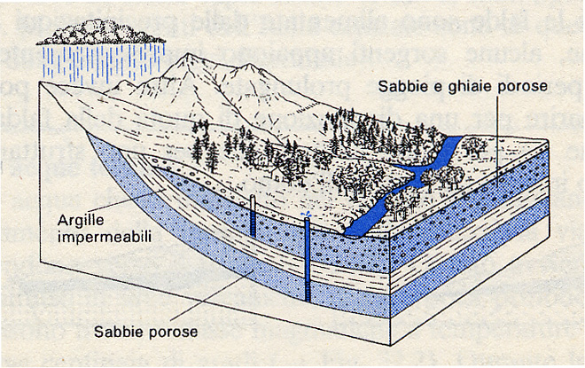
Torino, 12 maggio 2023
Aula Vallauri - INRIM - C.so Massimo D'Azeglio 42
Convegno Nazionale
Geologia Ambientale in
Piemonte e Valle d’Aosta
BUONI ACQUIFERI
1) Depositi alluvionali grossolani

Slide 13
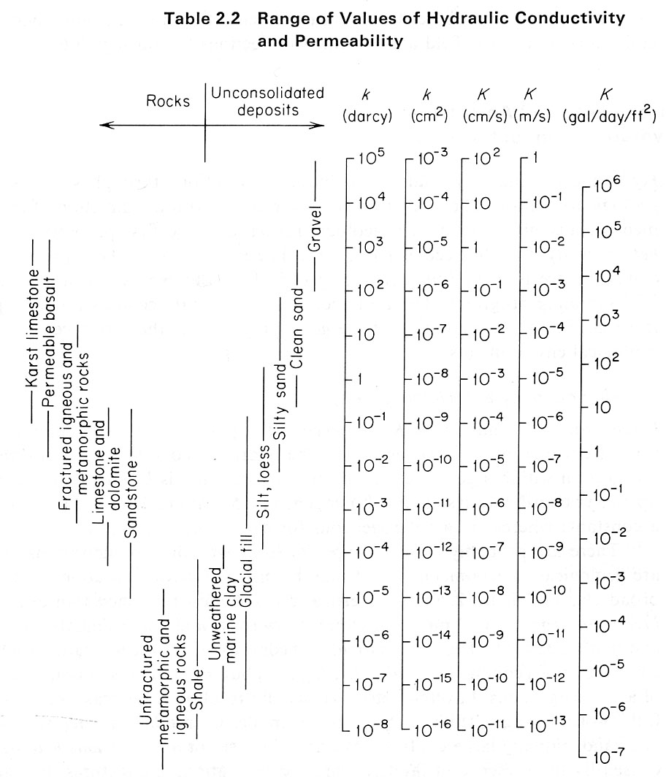
Torino, 12 maggio 2023
Aula Vallauri - INRIM - C.so Massimo D'Azeglio 42
Convegno Nazionale
Geologia Ambientale in
Piemonte e Valle d’Aosta
Un buon acquifero deve avere una trasmissività
T = K · d
di almeno 0,015 m²/s
dove
K = conducibilità idraulica (m/s)
d = spessore (m)

Slide 14
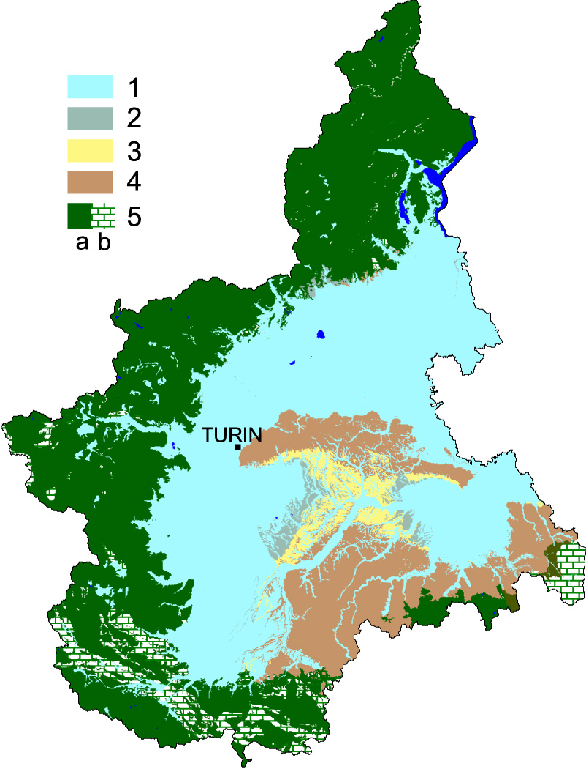
Torino, 12 maggio 2023
Aula Vallauri - INRIM - C.so Massimo D'Azeglio 42
Convegno Nazionale
Geologia Ambientale in
Piemonte e Valle d’Aosta
Sedimenti grossolani del Quaternario superiore, costituenti un acquifero non confinato;
Acquifero confinato “multifalda” Villafranchiano (Plio – Pleistocene);
Sabbie marine “astiane” (Pliocene), costituenti un acquifero confinato;
Sedimenti marini terziari essenzialmente impermeabili;
(a) rocce cristalline essenzialmente impermeabili o poco permeabili (b) rocce carbonatiche fratturate con presenza di circuiti carsici.

Slide 15
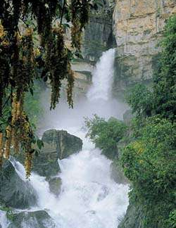
Torino, 12 maggio 2023
Aula Vallauri - INRIM - C.so Massimo D'Azeglio 42
Convegno Nazionale
Geologia Ambientale in
Piemonte e Valle d’Aosta

Slide 16
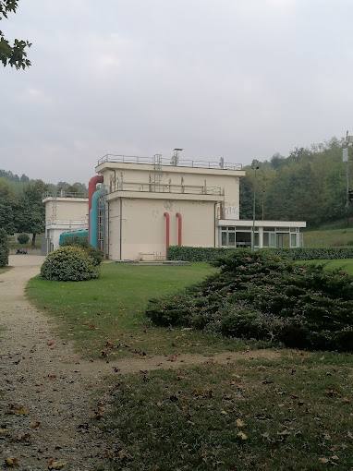
Torino, 12 maggio 2023
Aula Vallauri - INRIM - C.so Massimo D'Azeglio 42
Convegno Nazionale
Geologia Ambientale in
Piemonte e Valle d’Aosta

Slide 17
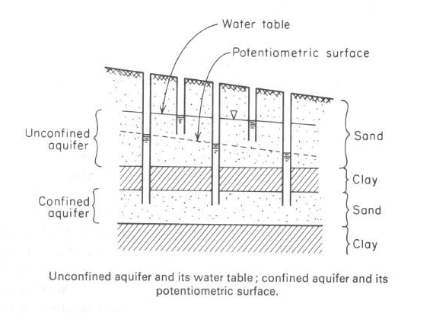
Torino, 12 maggio 2023
Aula Vallauri - INRIM - C.so Massimo D'Azeglio 42
Convegno Nazionale
Geologia Ambientale in
Piemonte e Valle d’Aosta

Slide 18
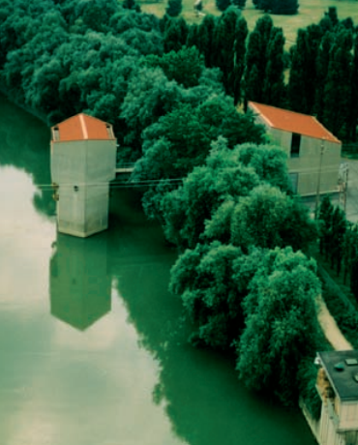
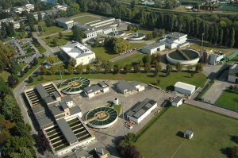
Torino, 12 maggio 2023
Aula Vallauri - INRIM - C.so Massimo D'Azeglio 42
Convegno Nazionale
Geologia Ambientale in
Piemonte e Valle d’Aosta
Derivazioni dai corsi d’acqua

Slide 19
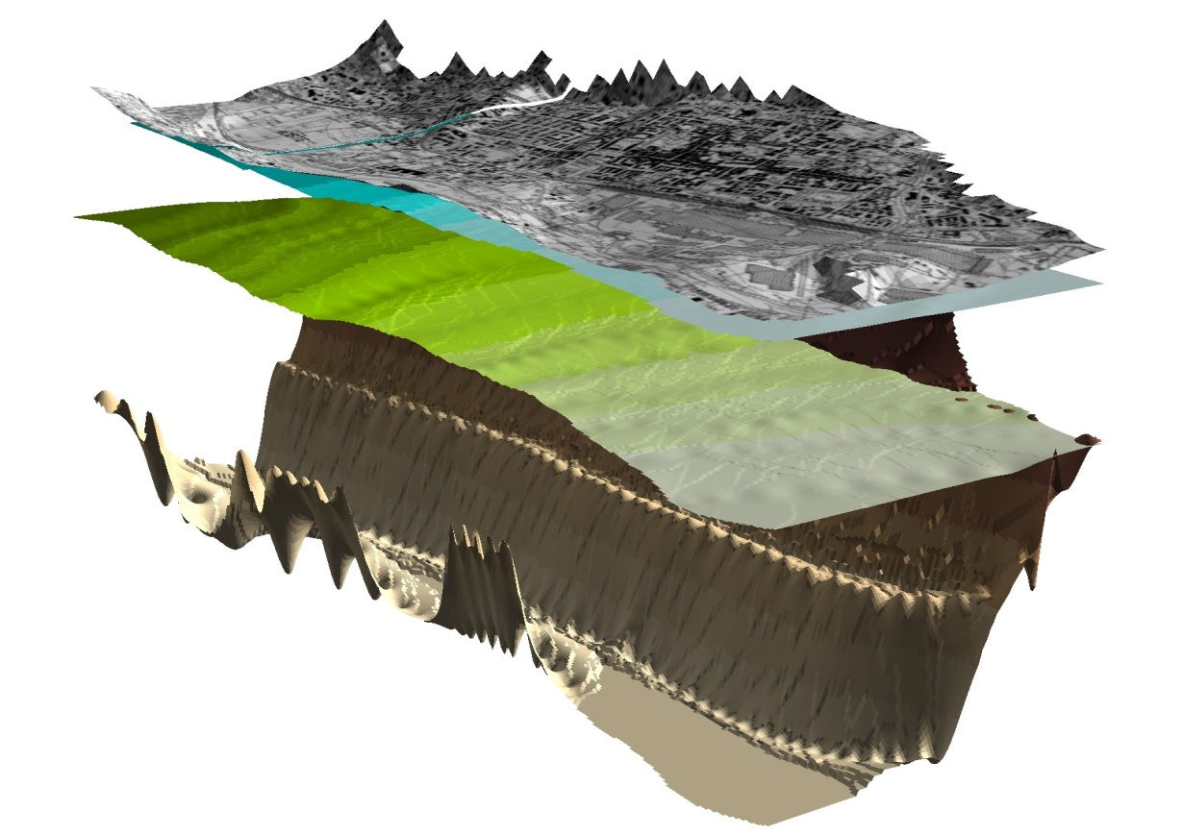
Torino, 12 maggio 2023
Aula Vallauri - INRIM - C.so Massimo D'Azeglio 42
Convegno Nazionale
Geologia Ambientale in
Piemonte e Valle d’Aosta
e la Valle d’Aosta?

Slide 20
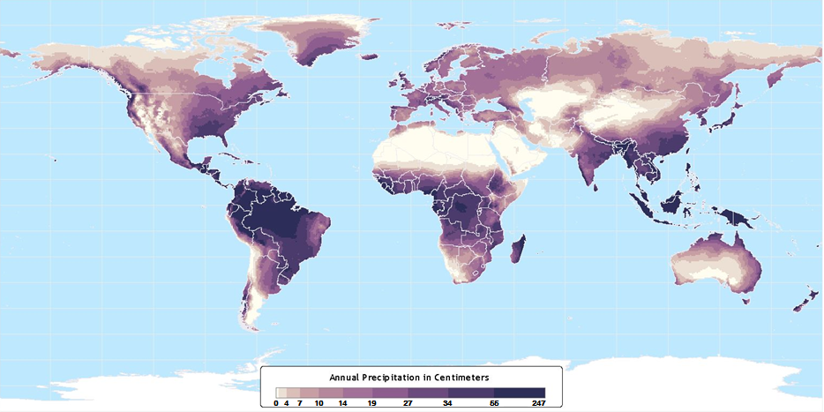
Torino, 12 maggio 2023
Aula Vallauri - INRIM - C.so Massimo D'Azeglio 42
Convegno Nazionale
Geologia Ambientale in
Piemonte e Valle d’Aosta
Considerazioni sulle nostre risorse idriche …
Il problema principale in Piemonte e Valle d’Aosta è un altro …

Slide 21
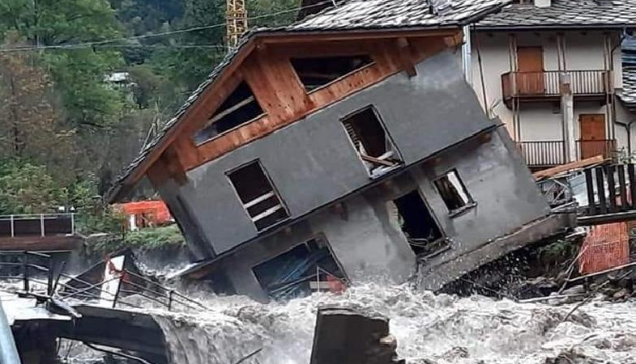
Torino, 12 maggio 2023
Aula Vallauri - INRIM - C.so Massimo D'Azeglio 42
Convegno Nazionale
Geologia Ambientale in
Piemonte e Valle d’Aosta
RISCHIO GEO-IDROLOGICO

Slide 22
Torino, 12 maggio 2023
Aula Vallauri - INRIM - C.so Massimo D'Azeglio 42
Convegno Nazionale
Geologia Ambientale in
Piemonte e Valle d’Aosta

Slide 23
Torino, 12 maggio 2023
Aula Vallauri - INRIM - C.so Massimo D'Azeglio 42
Convegno Nazionale
Geologia Ambientale in
Piemonte e Valle d’Aosta
evento | località | pioggia mm
novembre 1994 cumulata | Bacino Stura di Lanzo | 500
novembre 2016 cumulata | Bacino Stura di Lanzo | 600
novembre 2016 cumulata | Alta Val Tanaro | 600
2 ottobre 2020 | Garessio | 414
2 ottobre 2020 | Limone Piemonte | 549

Slide 24
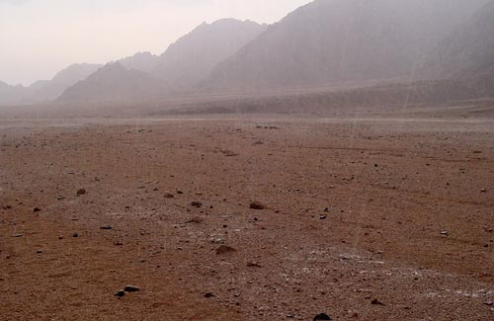
Torino, 12 maggio 2023
Aula Vallauri - INRIM - C.so Massimo D'Azeglio 42
Convegno Nazionale
Geologia Ambientale in
Piemonte e Valle d’Aosta

Slide 25
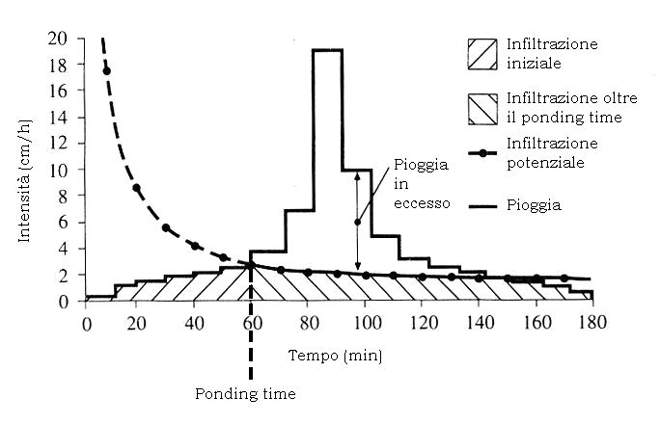
Torino, 12 maggio 2023
Aula Vallauri - INRIM - C.so Massimo D'Azeglio 42
Convegno Nazionale
Geologia Ambientale in
Piemonte e Valle d’Aosta

Slide 26
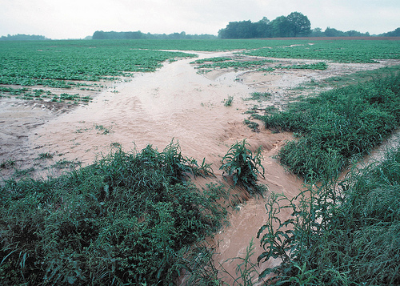
Torino, 12 maggio 2023
Aula Vallauri - INRIM - C.so Massimo D'Azeglio 42
Convegno Nazionale
Geologia Ambientale in
Piemonte e Valle d’Aosta

Slide 27
Torino, 12 maggio 2023
Aula Vallauri - INRIM - C.so Massimo D'Azeglio 42
Convegno Nazionale
Geologia Ambientale in
Piemonte e Valle d’Aosta

Slide 28
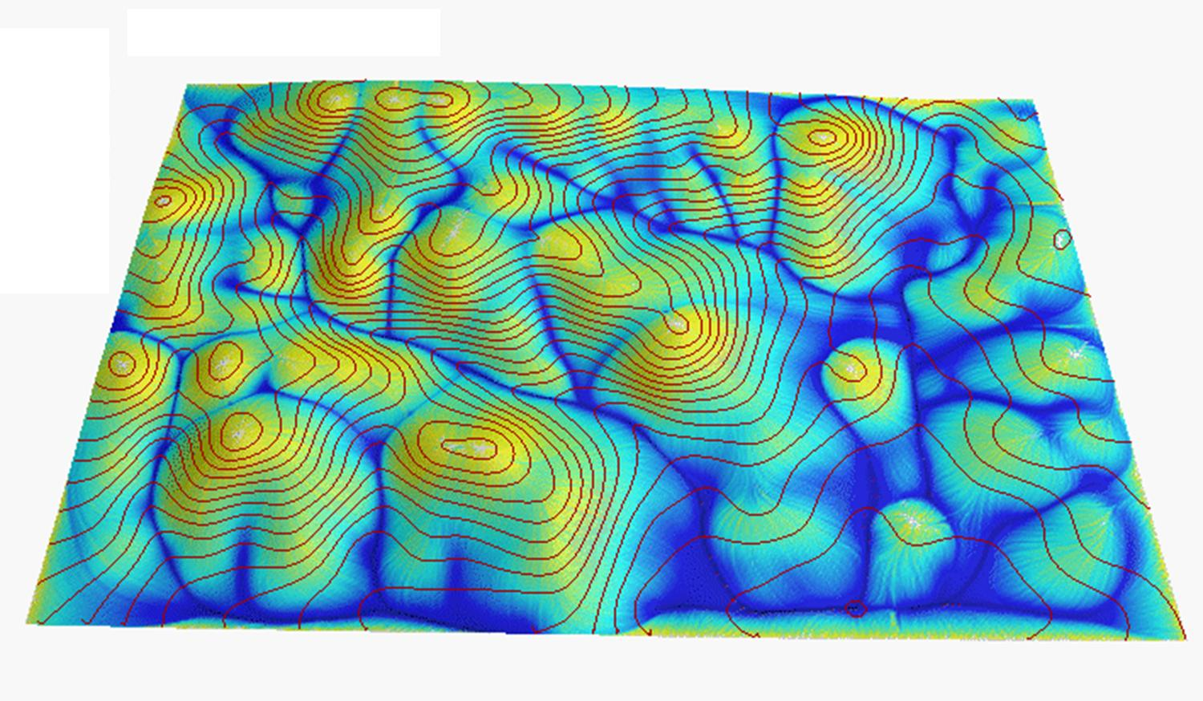
Torino, 12 maggio 2023
Aula Vallauri - INRIM - C.so Massimo D'Azeglio 42
Convegno Nazionale
Geologia Ambientale in
Piemonte e Valle d’Aosta

Slide 29
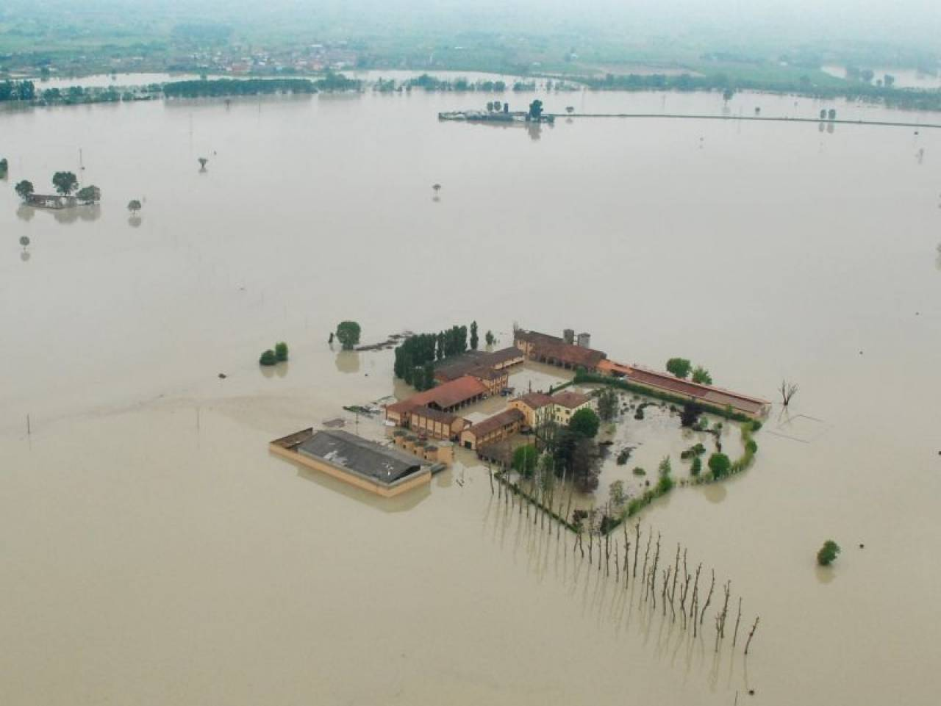
Torino, 12 maggio 2023
Aula Vallauri - INRIM - C.so Massimo D'Azeglio 42
Convegno Nazionale
Geologia Ambientale in
Piemonte e Valle d’Aosta

Slide 30

Torino, 12 maggio 2023
Aula Vallauri - INRIM - C.so Massimo D'Azeglio 42
Convegno Nazionale
Geologia Ambientale in
Piemonte e Valle d’Aosta
Il rischio geo-idrologico (R) dipende da:
pericolosità geo-idrologica (H)
vulnerabilità (V)
bene esposto
valore esposto (E)
R = H ∙ (V ∙ E)

Slide 31
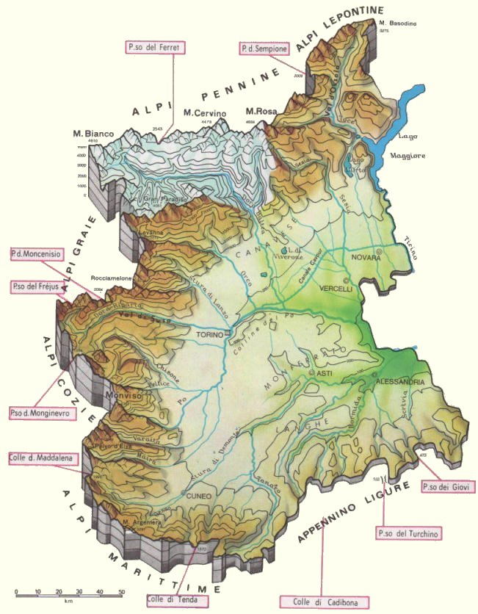
Torino, 12 maggio 2023
Aula Vallauri - INRIM - C.so Massimo D'Azeglio 42
Convegno Nazionale
Geologia Ambientale in
Piemonte e Valle d’Aosta

Slide 32
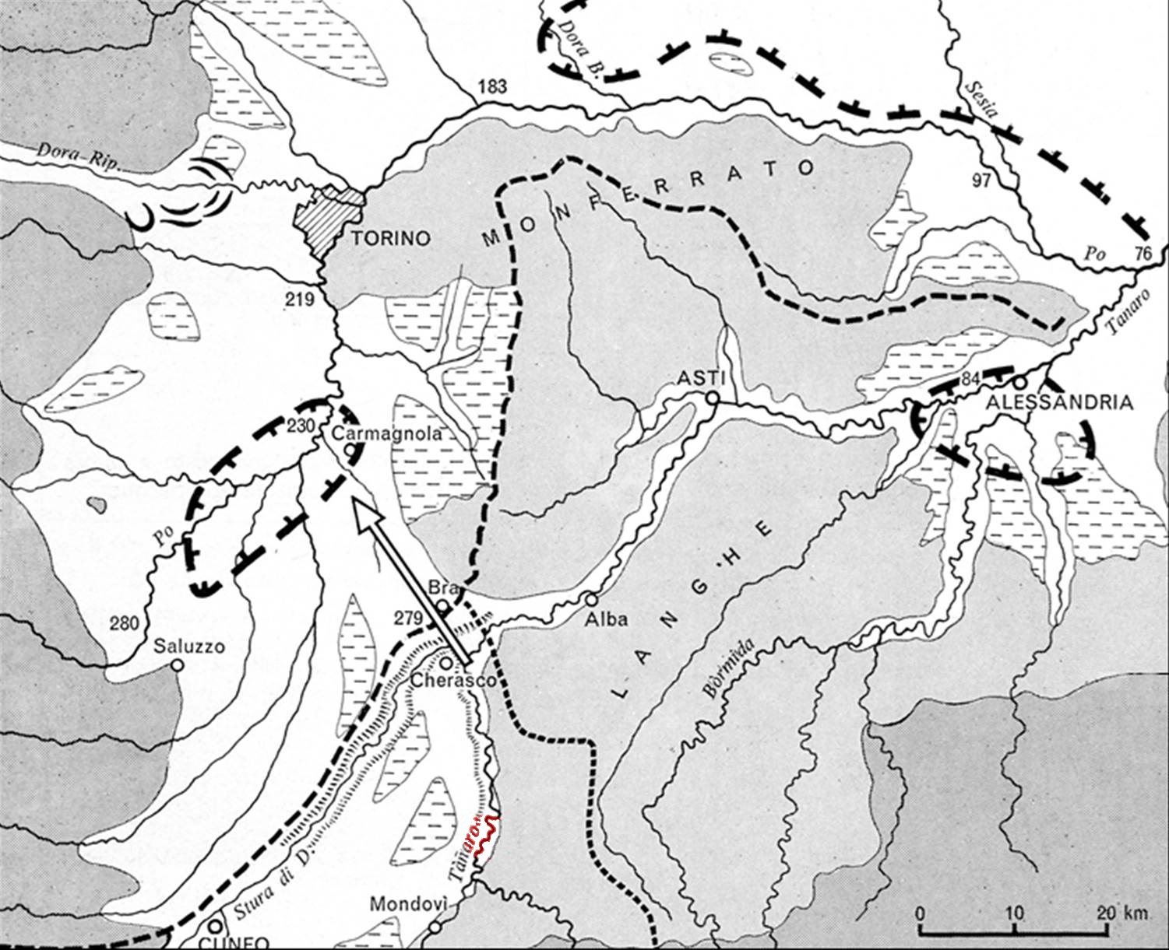
Torino, 12 maggio 2023
Aula Vallauri - INRIM - C.so Massimo D'Azeglio 42
Convegno Nazionale
Geologia Ambientale in
Piemonte e Valle d’Aosta
Ceva

Slide 33
Torino, 12 maggio 2023
Aula Vallauri - INRIM - C.so Massimo D'Azeglio 42
Convegno Nazionale
Geologia Ambientale in
Piemonte e Valle d’Aosta

Slide 34
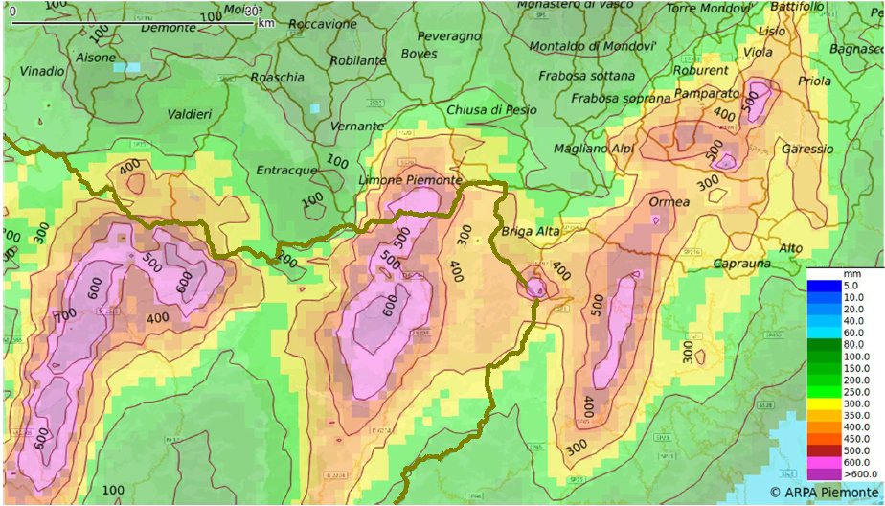
Torino, 12 maggio 2023
Aula Vallauri - INRIM - C.so Massimo D'Azeglio 42
Convegno Nazionale
Geologia Ambientale in
Piemonte e Valle d’Aosta

Slide 35
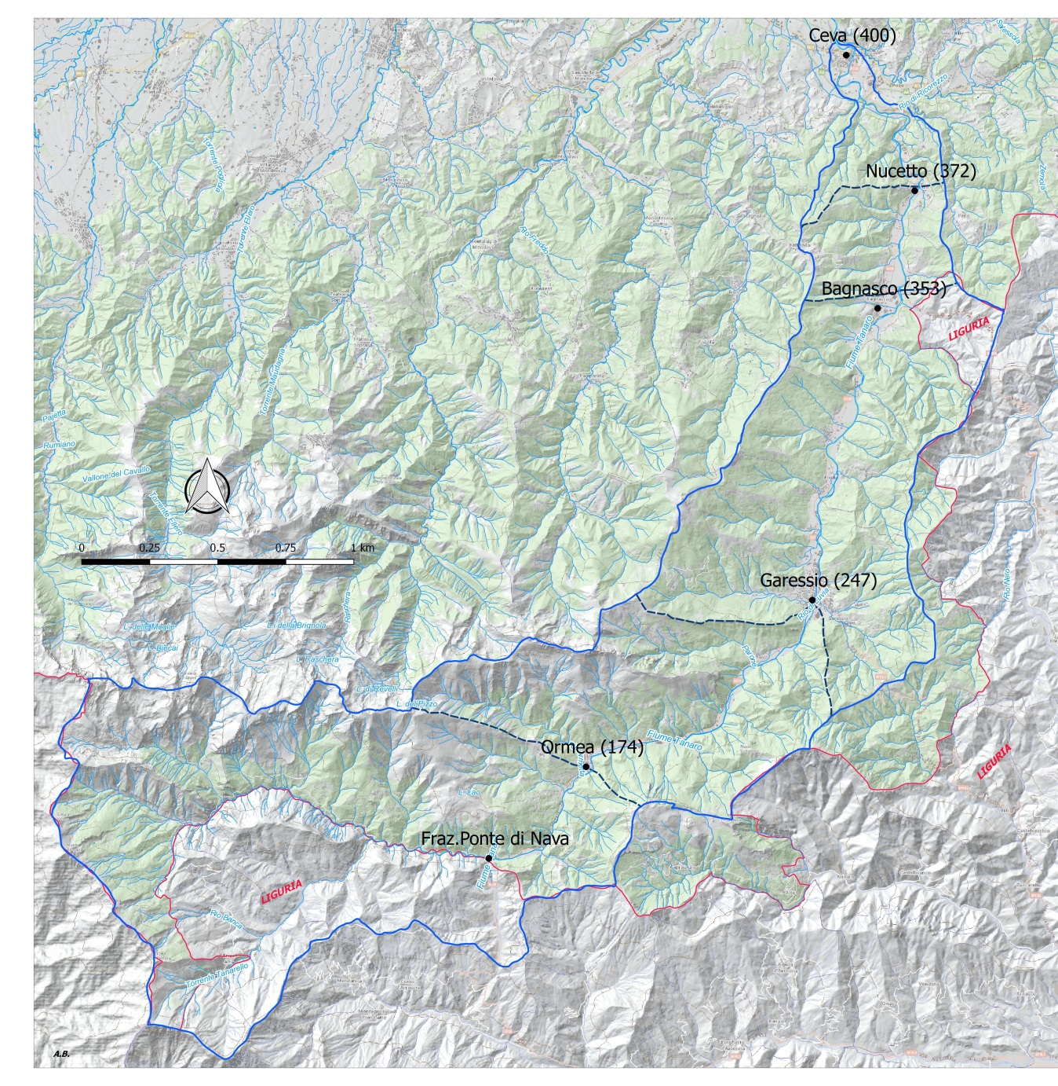
Torino, 12 maggio 2023
Aula Vallauri - INRIM - C.so Massimo D'Azeglio 42
Convegno Nazionale
Geologia Ambientale in
Piemonte e Valle d’Aosta

Slide 36
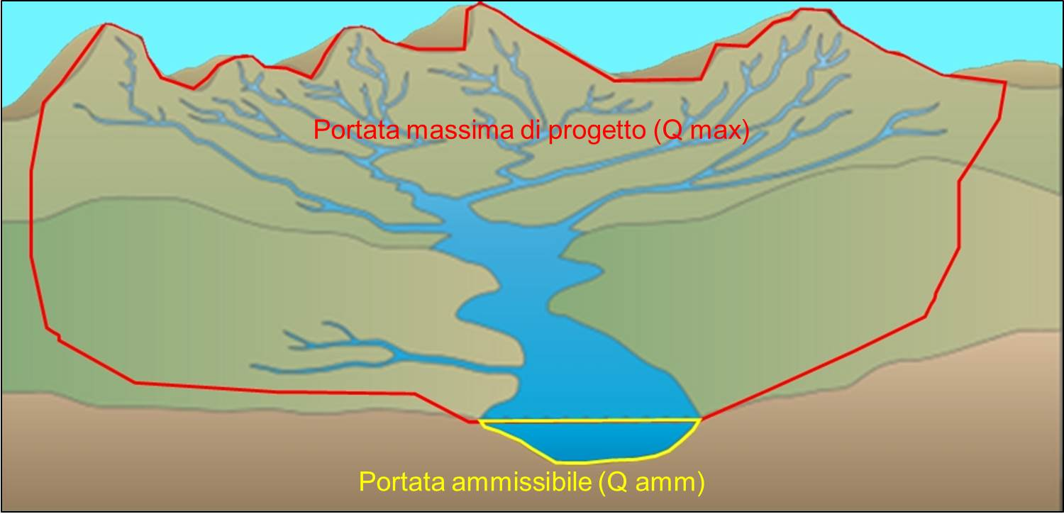
Torino, 12 maggio 2023
Aula Vallauri - INRIM - C.so Massimo D'Azeglio 42
Convegno Nazionale
Geologia Ambientale in
Piemonte e Valle d’Aosta

Slide 37
Torino, 12 maggio 2023
Aula Vallauri - INRIM - C.so Massimo D'Azeglio 42
Convegno Nazionale
Geologia Ambientale in
Piemonte e Valle d’Aosta

Slide 38
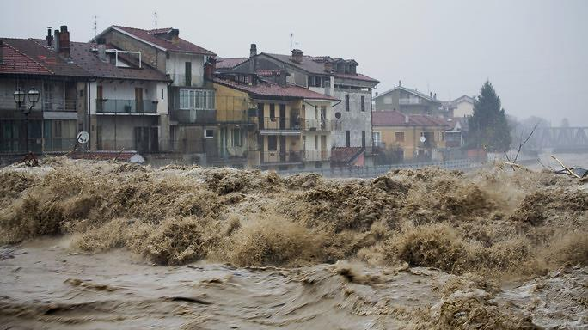
Torino, 12 maggio 2023
Aula Vallauri - INRIM - C.so Massimo D'Azeglio 42
Convegno Nazionale
Geologia Ambientale in
Piemonte e Valle d’Aosta

Slide 39
Torino, 12 maggio 2023
Aula Vallauri - INRIM - C.so Massimo D'Azeglio 42
Convegno Nazionale
Geologia Ambientale in
Piemonte e Valle d’Aosta

Slide 40
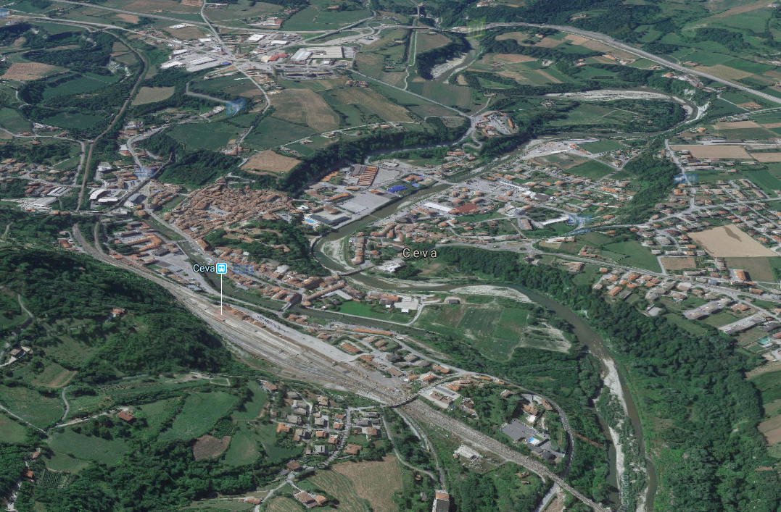
Torino, 12 maggio 2023
Aula Vallauri - INRIM - C.so Massimo D'Azeglio 42
Convegno Nazionale
Geologia Ambientale in
Piemonte e Valle d’Aosta
N

Slide 41
Torino, 12 maggio 2023
Aula Vallauri - INRIM - C.so Massimo D'Azeglio 42
Convegno Nazionale
Geologia Ambientale in
Piemonte e Valle d’Aosta
N

Slide 42
Torino, 12 maggio 2023
Aula Vallauri - INRIM - C.so Massimo D'Azeglio 42
Convegno Nazionale
Geologia Ambientale in
Piemonte e Valle d’Aosta
N

Slide 43
Torino, 12 maggio 2023
Aula Vallauri - INRIM - C.so Massimo D'Azeglio 42
Convegno Nazionale
Geologia Ambientale in
Piemonte e Valle d’Aosta
N

Slide 44
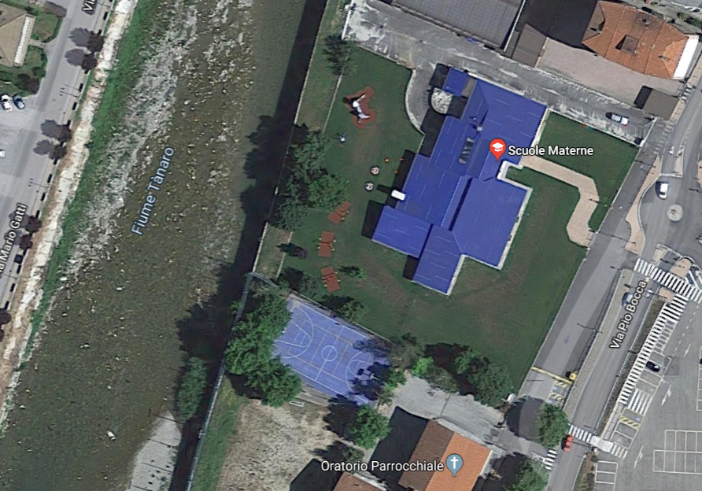
Torino, 12 maggio 2023
Aula Vallauri - INRIM - C.so Massimo D'Azeglio 42
Convegno Nazionale
Geologia Ambientale in
Piemonte e Valle d’Aosta

Slide 45
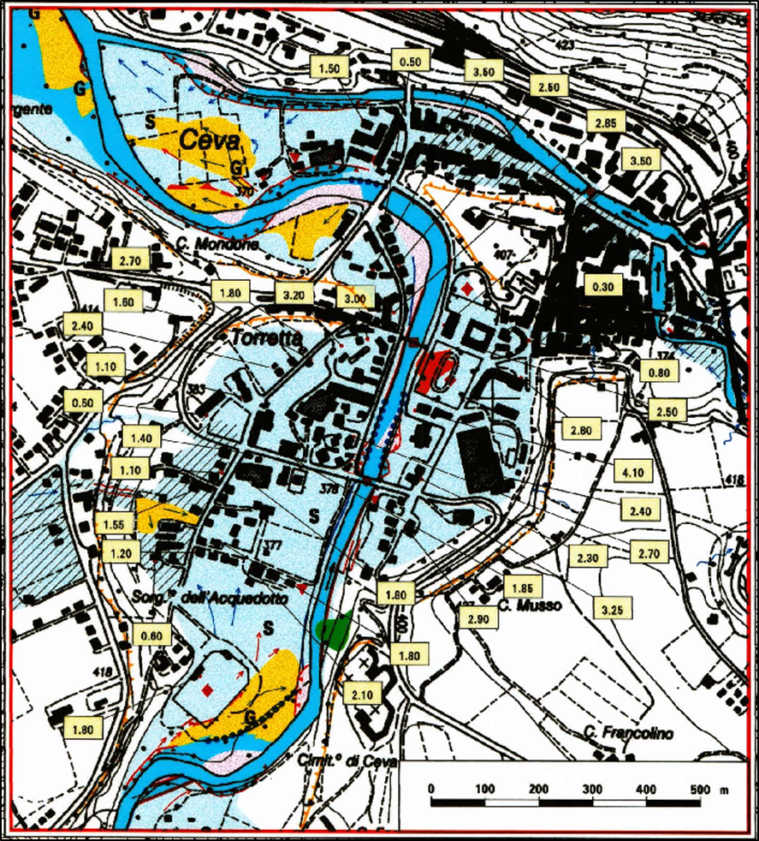
Torino, 12 maggio 2023
Aula Vallauri - INRIM - C.so Massimo D'Azeglio 42
Convegno Nazionale
Geologia Ambientale in
Piemonte e Valle d’Aosta

Slide 46
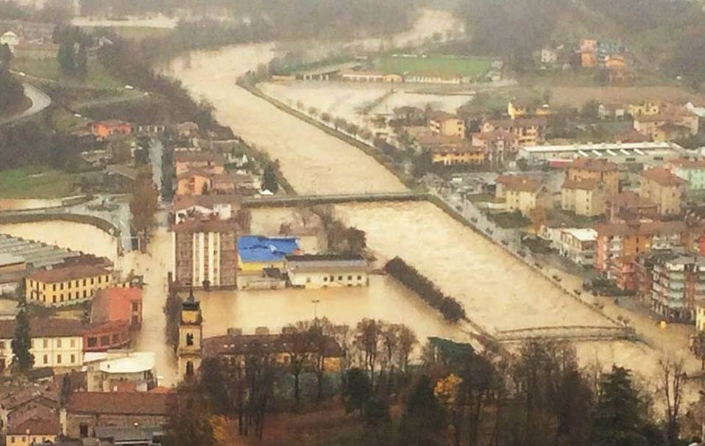
Torino, 12 maggio 2023
Aula Vallauri - INRIM - C.so Massimo D'Azeglio 42
Convegno Nazionale
Geologia Ambientale in
Piemonte e Valle d’Aosta

Slide 47
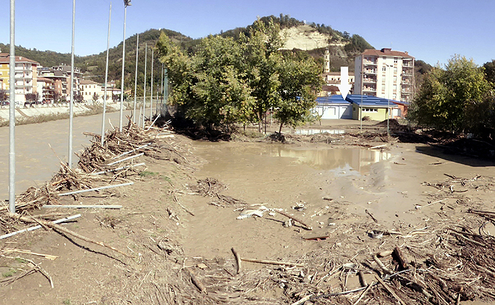
Torino, 12 maggio 2023
Aula Vallauri - INRIM - C.so Massimo D'Azeglio 42
Convegno Nazionale
Geologia Ambientale in
Piemonte e Valle d’Aosta

Slide 48

Torino, 12 maggio 2023
Aula Vallauri - INRIM - C.so Massimo D'Azeglio 42
Convegno Nazionale
Geologia Ambientale in
Piemonte e Valle d’Aosta
R = 0

Slide 49
Torino, 12 maggio 2023
Aula Vallauri - INRIM - C.so Massimo D'Azeglio 42
Convegno Nazionale
Geologia Ambientale in
Piemonte e Valle d’Aosta
R = H ∙ (V ∙ E)

Slide 50
Torino, 12 maggio 2023
Aula Vallauri - INRIM - C.so Massimo D'Azeglio 42
Convegno Nazionale
Geologia Ambientale in
Piemonte e Valle d’Aosta
R = H ∙ (V ∙ E)

Slide 51
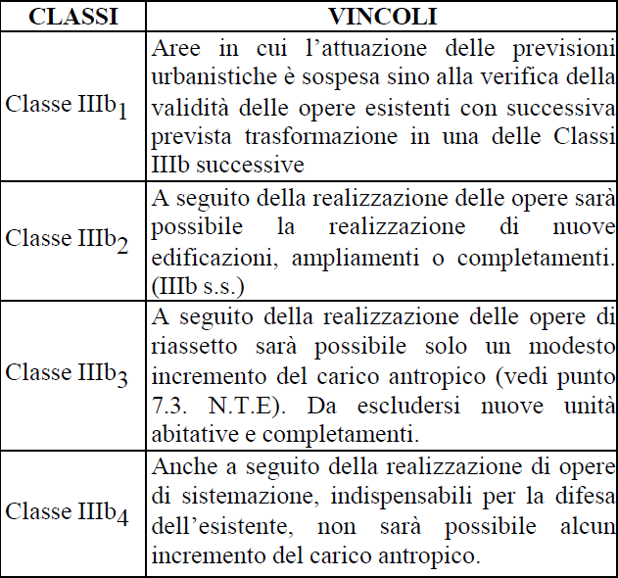
Torino, 12 maggio 2023
Aula Vallauri - INRIM - C.so Massimo D'Azeglio 42
Convegno Nazionale
Geologia Ambientale in
Piemonte e Valle d’Aosta

Slide 52
Torino, 12 maggio 2023
Aula Vallauri - INRIM - C.so Massimo D'Azeglio 42
Convegno Nazionale
Geologia Ambientale in
Piemonte e Valle d’Aosta
R = H ∙ (V ∙ E)

Slide 53
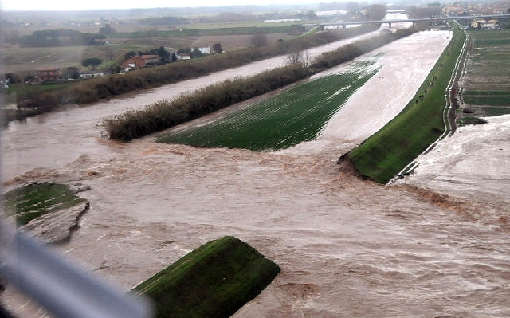
Torino, 12 maggio 2023
Aula Vallauri - INRIM - C.so Massimo D'Azeglio 42
Convegno Nazionale
Geologia Ambientale in
Piemonte e Valle d’Aosta

Slide 54
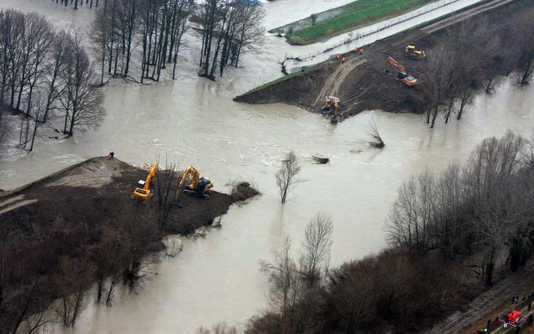
Torino, 12 maggio 2023
Aula Vallauri - INRIM - C.so Massimo D'Azeglio 42
Convegno Nazionale
Geologia Ambientale in
Piemonte e Valle d’Aosta

Slide 55


Torino, 12 maggio 2023
Aula Vallauri - INRIM - C.so Massimo D'Azeglio 42
Convegno Nazionale
Geologia Ambientale in
Piemonte e Valle d’Aosta
Auspicabile l’introduzione negli atti di compravendita di un Attestato di Pericolosità Geologica, allo stesso modo dell’Attestato di Prestazione Energetica.

Slide 56
Torino, 12 maggio 2023
Aula Vallauri - INRIM - C.so Massimo D'Azeglio 42
Convegno Nazionale
Geologia Ambientale in
Piemonte e Valle d’Aosta
Grazie per l’attenzione

